Slide 1
核工业专业知识问答模型构建
答辩人： 软2210 徐远达
指导老师：谢玲

Slide 2
目录
项目背景和方案选择
RAG流程和LangChain简介
项目计划和预期成果
1
2
3

Slide 3
1、项目背景和方案选择
核工业技术文档管理面临的困境：
技术文档庞大：核工业研究涉及范围广阔，包括核燃料的生产与加工；试验堆、生产堆及动力堆的建造；辐照燃料的后处理；以及核武器的研究与制造等。
内容专业性强：核工业涉及复杂的反应堆设计和热力学分析、严格的核工厂操作规范和安全标准。
格式非结构化：技术文档主要以非结构化文本形式存在，如设计手册、操作手册、法规政策等。
传统的文档管理系统：
无法高效支持复杂技术问题解答，工作效率低下。
查找特定技术内容需要花费大量时间，人工筛查困难。

Slide 4
1、项目背景和方案选择
问答技术 | 优点 | 缺点
基于检索的问答系统 | 1、关键词匹配，响应速度快 2、技术成熟，容易实现 3、答案可追溯 | 1、无法理解问题语义 2、答案依赖文档质量 3、回答不够多样化
基于生成的问答系统 | 1、灵活性高，擅长应对开放式、模糊性强的问题 2、答案自然流畅 | 1、可能生成错误答案（幻觉问题） 2、答案不可靠、不准确 3、响应较慢
基于检索+生成的系统（RAG） | 1、检索高效，生成灵活 2、答案更加准确 3、适应多种场景 | 1、需要高质量的文档库 2、响应较慢 3、复杂性较高
结论：RAG系统比较适合核工业领域，因为它能够处理大规模的专业文档，
同时结合检索与生成的优势，确保高效且准确的回答。

Slide 5
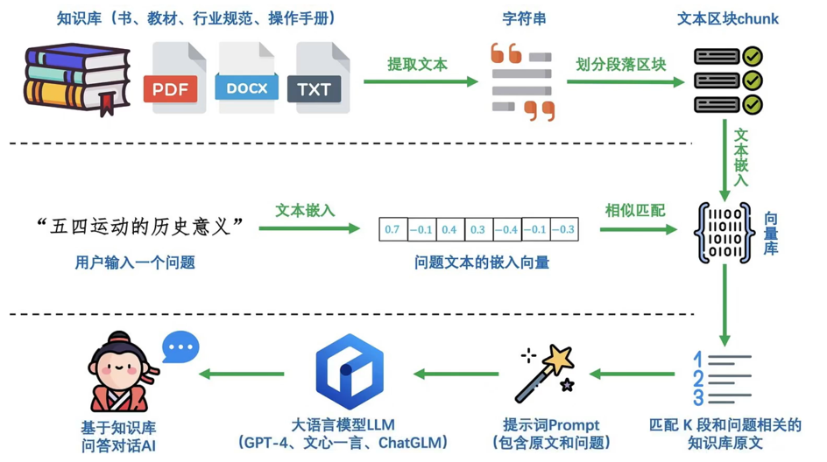
2、RAG流程和LangChain简介

Slide 6
2、RAG流程和LangChain简介
1、LangChain 是一个用于开发由大型语言模型（LLM）驱动的应用程序的框架。
LangChain六大组件:
管理和优化prompt。不同的任务使用不同prompt，如何去管理和优化这些prompt是langchain的主要功能之一。
链，一个具体任务中不同子任务之间的一个调用。
数据增强的生成，数据增强生成涉及特定类型的链，它首先与外部数据源交互以获取数据用于生成步骤。这方面的例子包括对长篇文字的总结和对特定数据源的提问/回答。
代理，根据不同的指令采取不同的行动，直到整个流程完成为止。
评估，生成式模型是难以用传统的指标来评估,LangChain提供了一些提示/链来协助这个工作。
内存，在整个流程中帮我们记忆大模型的状态。
2、LangChian对构建RAG问答系统的有力支持：
首先，langchain_community.document_loaders中提供了对于各种数据来源（PDF、Web Pages、CSV等）的解析加载器；
其次，langchain_text_splitters提供了对于不同类型的文本（TXT、HTML、MD）的切分方法；
最后，集成了各类大模型和多种流行向量数据库的调用接口。

Slide 7
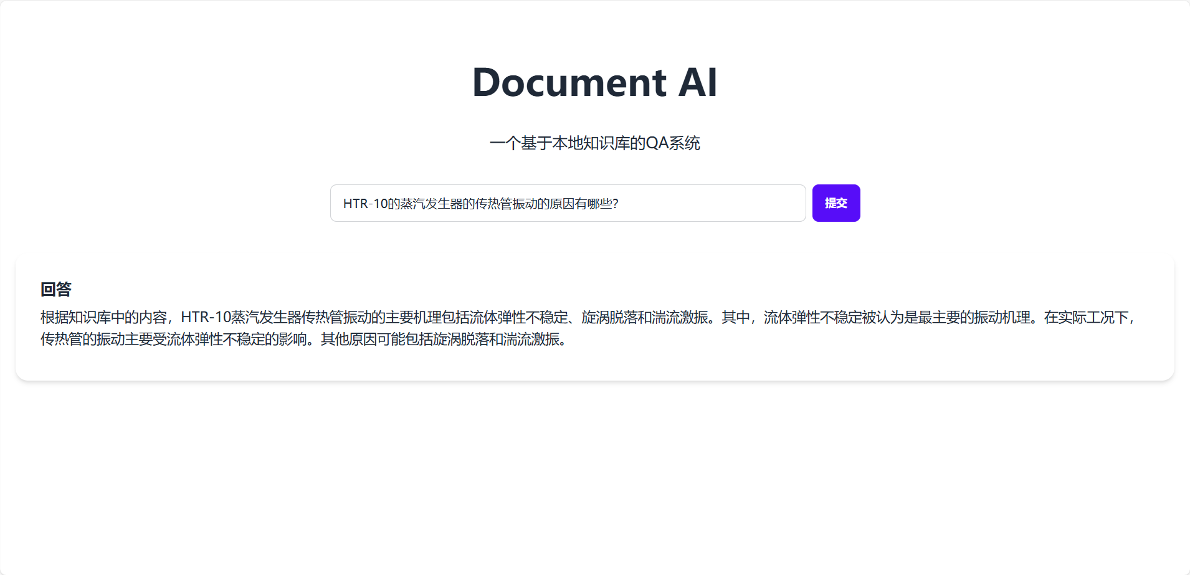
3、项目计划和预期成果
前期成果：本地复现了一个简单的知识库QA问答系统，代码实操了RAG流程。

Slide 8
3、项目计划和预期成果
4-5月：在本地实现对常见类型文件的解析和存储，如TXT文件、PDF文件、DOCX文件、PPTX文件，之后实现控制台问答。
6-7月：利用LLM从用户输入构建结构化查询，同时实现数据导入、数据检索进度可视化，检索结果可追溯，令牌使用量可视化。
8-9月：学习Streamlit前端框架，将问答模型部署为Web服务，设计必备的用户界面，包含知识库管理、模型选择、问答（对话）界面管理。
10-12月：实现Web界面的各种功能。
次年1月-2月：增加文件解析范围，比如CSV文件、HTML文件、MD文件。
次年3月：增加代理功能等优化工作。

Slide 9
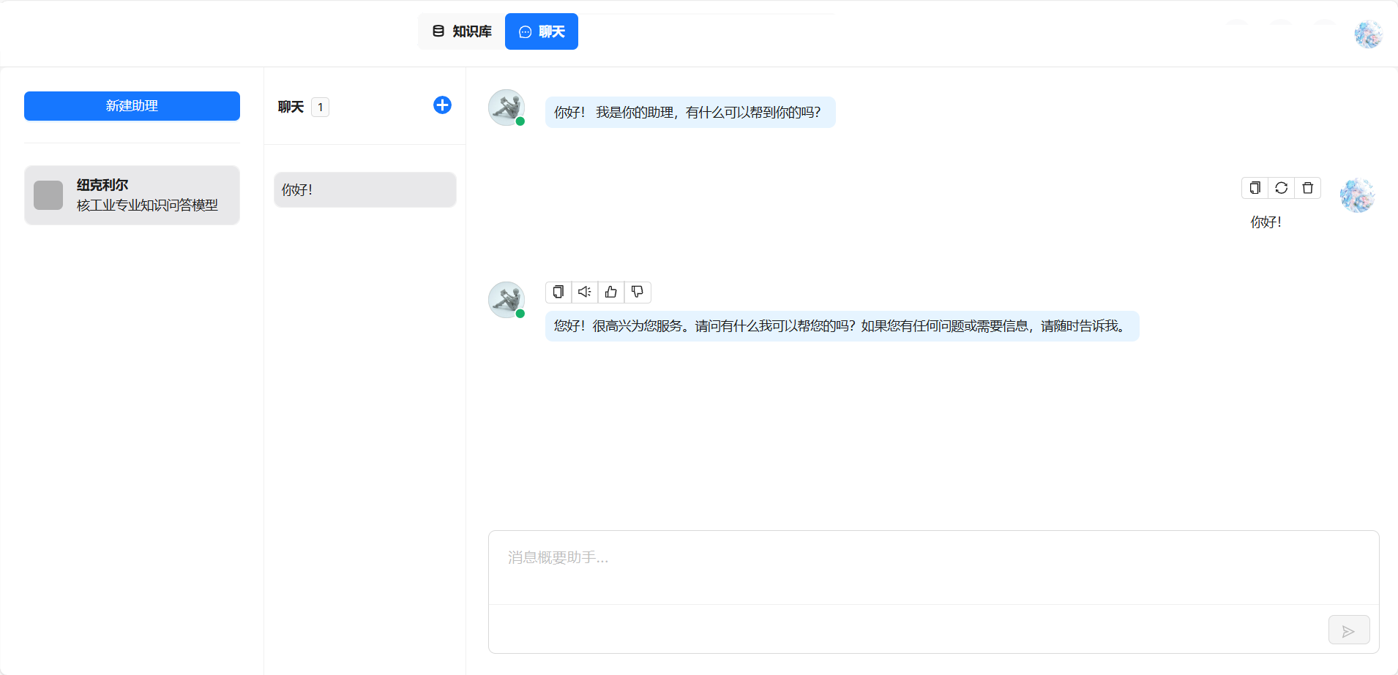
3、项目计划和预期成果
预期成果：1、成功构建出一个Web端问答模型，它能基于现有知识库对用户在核工业 领域的相关提问作出流畅回答，支持检索进度和检索结果可视化。
2、允许用户上传各种格式的补充文件，允许用户自定义生成模型。

Slide 10
感谢！
答辩人： 软2210 徐远达
指导老师：谢玲

